Slide 1
F학점을 피해라!
이름 : 202034014_여승호
GIT 주소 : https://github.com/YeoSeungho/Programming-Patterns
Commit SHA-1 체크 섬 : f7aa60a9a963da2a8546712ddaadbcd179216f12
동작 환경 : 윈도우 10 Intel(R) Core(TM) i5-7500 CPU에서도 작동됩니다.

Slide 2
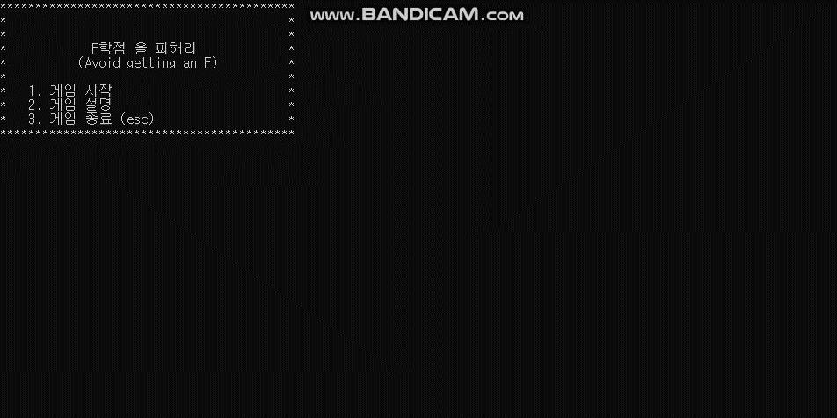
개요(플레이 영상)

Slide 3
개요(간단한 게임 엔진 소개)
게임에 대한 전체적인 요약
F을 받기 싫어 A을 쫓아 가는 스토리 를 가지고 있으며
이 게임 은 간 단한 지렁이 게임 입니다. 총 10 점을 획득 하게 되면 게임 에서 승리
벽에 부딪치면 게임 종료가 되는 게임 입니다.
A을 먹을 수록 점점 길이 는 늘 어나는 것이 차별 점 이라 면 차별 점 이라 할수 있습니다.
그리고 이 게임 엔진은 delta 타임 기준으로 동작하는 것이 아닌 게임루프 로 작동합니다.

Slide 4
구조화
Food.cpp:
  캡슐화(Encapsulation): Food 클래스 내에 데이터 멤버(x_pos, y_pos, data)와 멤버 함수(Food(), Food(int x, int y, int dt))가 캡슐화되어 있습니다.
  단일 책임 원칙(Single Responsibility Principle): Food 클래스는 음식의 위치와 데이터를 관리하는 책임을 가지고 있습니다.
Food.h:
  모듈화(Modularity): Food 클래스는 별도의 헤더 파일로 분리되어 모듈화되었습니다.
  추상화(Abstraction): Food 클래스는 음식의 개념과 필수적인 속성과 동작을 추상화하여 정의하고 있습니다.
Grid.cpp:
  모듈화(Modularity): Grid 클래스 내에 관련된 함수들이 모듈화되어 있습니다.
  추상화(Abstraction): Grid 클래스는 그리드의 개념과 그리드의 상태를 추상화하여 정의하고 있습니다.
  캡슐화(Encapsulation): Grid 클래스 내에 데이터 멤버(rows, cols, arr, snakes, food)와 멤버 함수가 캡슐화되어 있습니다.
  계층화(Hierarchy): Grid 클래스는 그리드에 뱀과 음식을 추가하고, 그리드를 출력하는 등의 동작을 수행하는 계층화된 구조를 가지고 있습니다.
Grid.h:
  모듈화(Modularity): Grid 클래스는 별도의 헤더 파일로 분리되어 모듈화되었습니다.
  추상화(Abstraction): Grid 클래스는 그리드의 개념과 필수적인 속성과 동작을 추상화하여 정의하고 있습니다.
Snake.cpp:
  모듈화(Modularity): Snake 클래스 내에 관련된 함수들이 모듈화되어 있습니다.
  추상화(Abstraction): Snake 클래스는 뱀의 개념과 뱀의 상태와 동작을 추상화하여 정의하고 있습니다.
  캡슐화(Encapsulation): Snake 클래스 내에 데이터 멤버(head, tail, length)와 멤버 함수(Snake(int x, int y), moveSnake(int t1, int t2), eat(Food* f))가 캡슐화되어 있습니다.
Snake.h:
  모듈화(Modularity): Snake 클래스는 별도의 헤더 파일로 분리되어 모듈화되었습니다.
  추상화(Abstraction): Snake 클래스는 뱀의 개념과 필수적인 속성과 동작을 추상화하여 정의하고 있습니다.

Slide 5
모둘화
Grid.h: 게임 그리드와 관련된 기능을 구현하는 모듈입니다. Grid 클래스를 선언하고, 게임 그리드의 크기를 초기화하는 함수와 뱀과 음식을 그리드에 추가하는 함수 등을 포함합니다.
Snake.h: 뱀과 관련된 기능을 구현하는 모듈입니다. Snake 클래스를 선언하고, 뱀의 초기 위치를 설정하는 함수, 뱀의 움직임과 성장을 관리하는 함수 등을 포함합니다.
Food.h: 음식과 관련된 기능을 구현하는 모듈입니다. Food 클래스를 선언하고, 음식의 위치를 설정하는 함수와 음식을 그리드에 추가하는 함수 등을 포함합니다.

Slide 6
모듈별 클래스/자료구조/함수 구조도
Grid
Grid 모듈:
  Grid 클래스: 게임 그리드와 관련된 기능을 수행합니다. Grid의 크기를 설정하고, 뱀과 음식의 위치를 관리합니다.
    멤버 변수:
      int x_max: 그리드의 가로 크기
      int y_max: 그리드의 세로 크기
      std::vector<std::vector<char>> grid: 그리드를 표현하는 2차원 문자열 벡터
      std::vector<Snake*> snakes: 현재 그리드에 존재하는 뱀들을 저장하는 벡터
      std::vector<Food*> foods: 현재 그리드에 존재하는 음식들을 저장하는 벡터
    멤버 함수:
      void addSnake(Snake* snake): 뱀을 그리드에 추가합니다.
      void addFood(Food* food): 음식을 그리드에 추가합니다.
      int clearGrid(): 그리드의 모든 내용을 초기화하고, 뱀이나 음식이 충돌한 경우 해당 처리를 수행합니다.
      void print(): 그리드를 출력합니다.

Slide 7
Snake
Snake 모듈:
  Snake 클래스: 뱀과 관련된 기능을 수행합니다. 뱀의 초기 위치를 설정하고, 뱀의 이동, 성장, 충돌 검사 등 뱀의 동작을 관리합니다.
    멤버 변수:
      SnakeSegment* head: 뱀의 머리를 나타내는 SnakeSegment 객체 포인터
      std::vector<SnakeSegment*> body: 뱀의 몸통을 나타내는 SnakeSegment 객체 포인터의 벡터
    멤버 함수:
      void moveSnake(int x, int y): 뱀을 주어진 x, y 좌표로 이동합니다.
      void eat(Food* food): 음식을 먹고 뱀의 길이를 증가시킵니다.
      bool checkCollision(int x, int y): 주어진 x, y 좌표가 뱀의 충돌 범위 내에 있는지 검사합니다.

Slide 8
Food
  Food 클래스: 음식과 관련된 기능을 수행합니다. 음식의 위치를 설정하고, 음식이 먹혔을 때 뱀의 성장을 처리합니다.
    멤버 변수:
      int x_pos: 음식의 x 좌표
      int y_pos: 음식의 y 좌표
      char symbol: 음식을 나타내는 문자

Slide 9
발표 을 들어 주셔서 감사 합니다.
END

